Slide 1
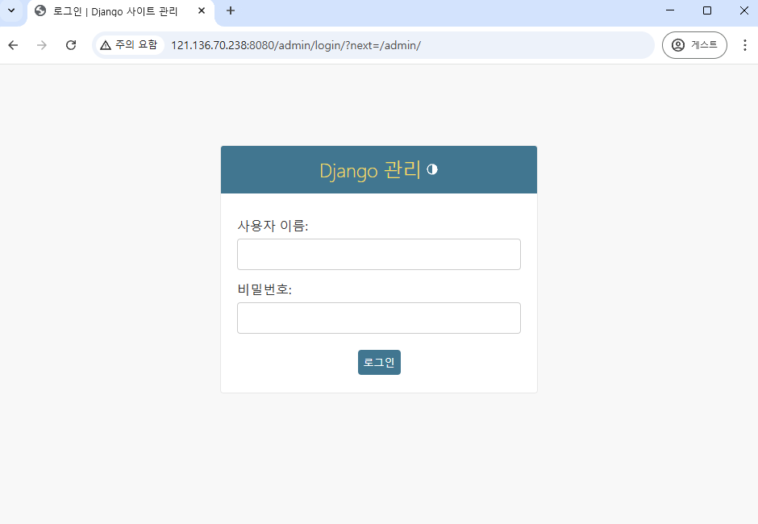
1. 아래 링크로 접속 후 로그인을 한다.
http://121.136.70.238:8080/admin/login/?next=/admin/

Slide 2
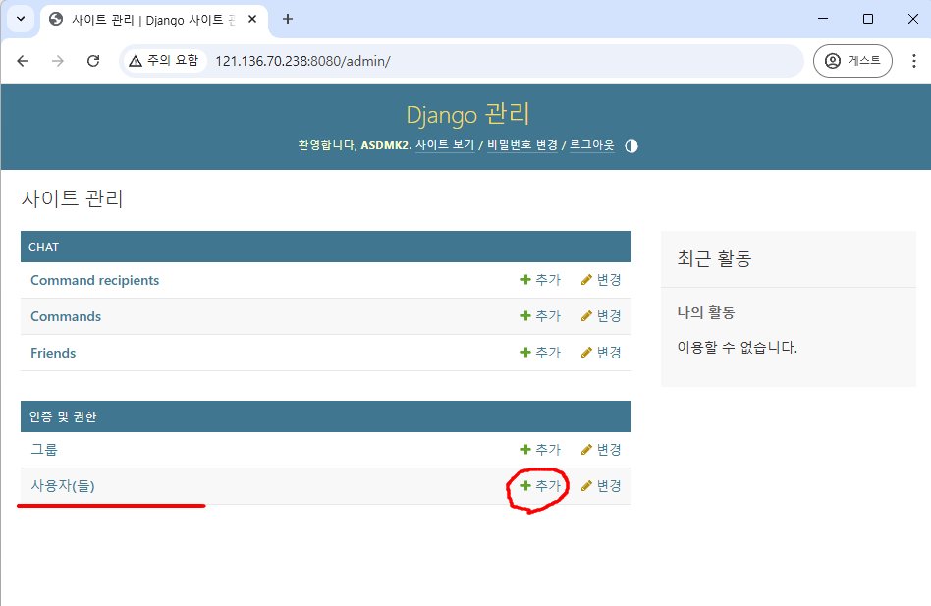
2. 사용자(들) 추가 버튼을 클릭한다.

Slide 3
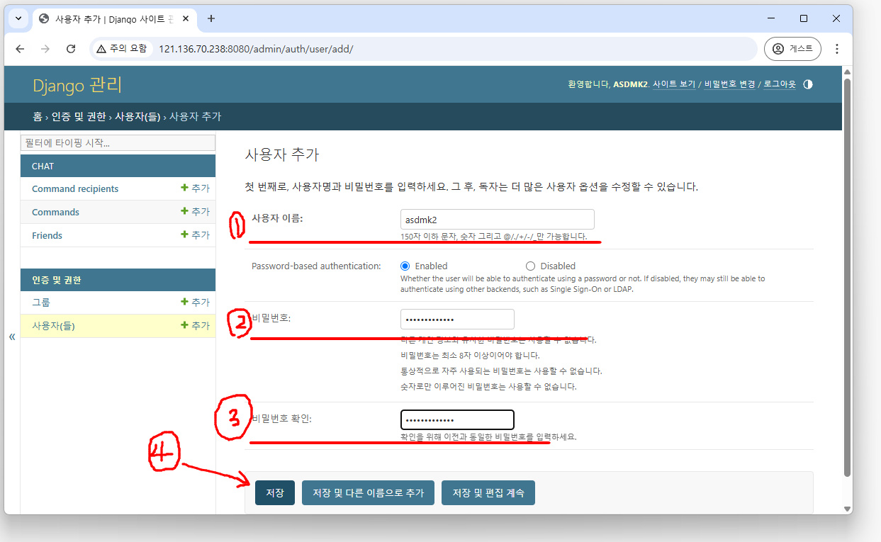
3. 고객의 아이디, 비밀번호 후 저장한다.

Slide 4
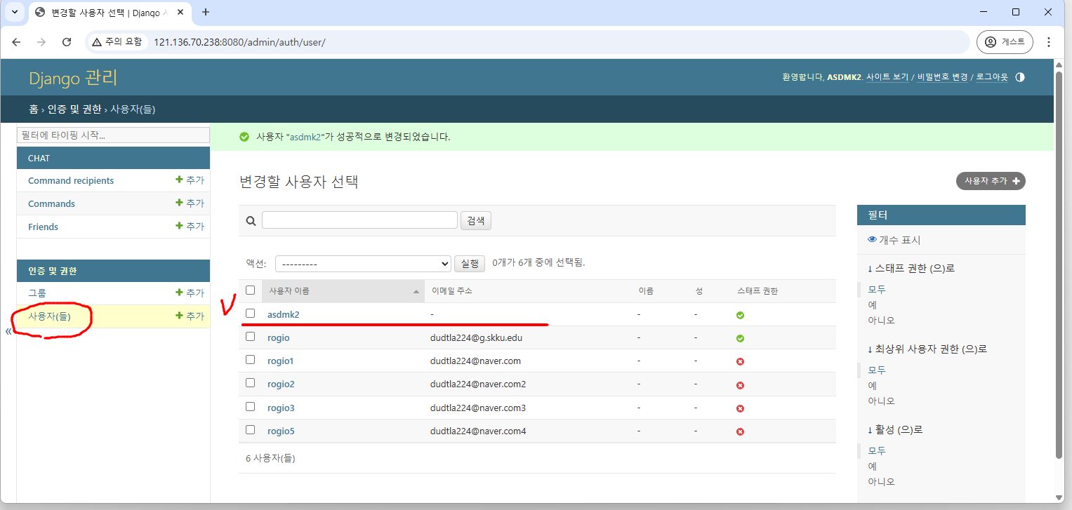
4. 다시 사용자(들) 버튼을 클릭하면 아래와 같이 생성되어 있는 모습을 확인할 수 있다.
5. 새로 추가된 계정을 클릭한다.

Slide 5
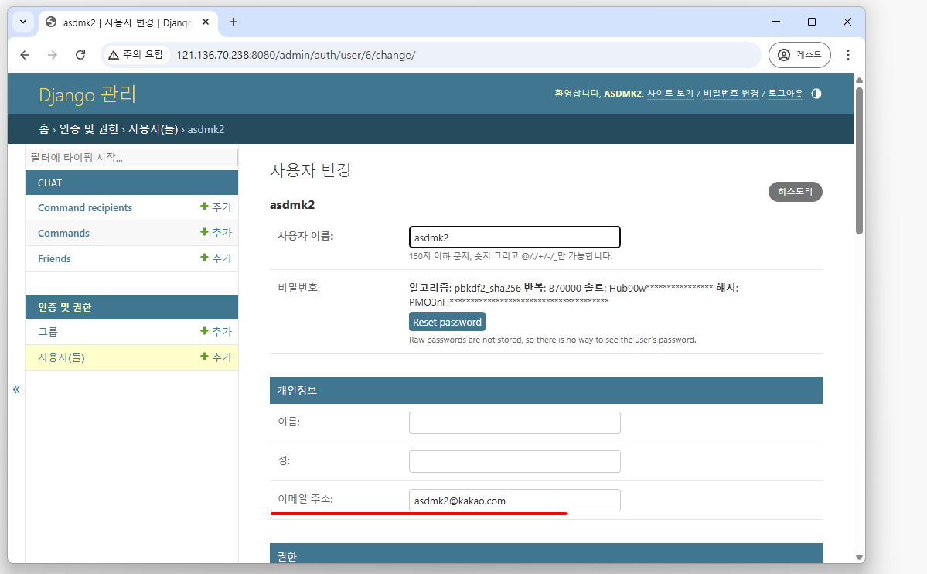
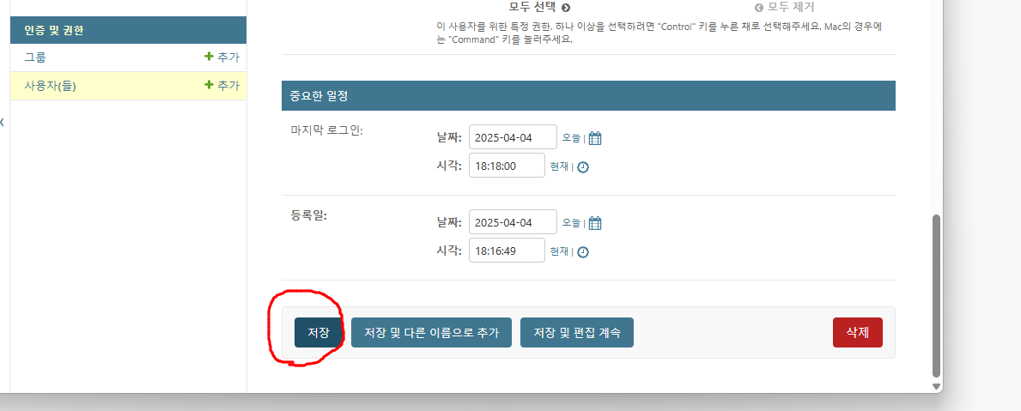
6. 이메일 주소를 등록한 후 맨~~ 아래 저장 버튼을 클릭한다.

Slide 6
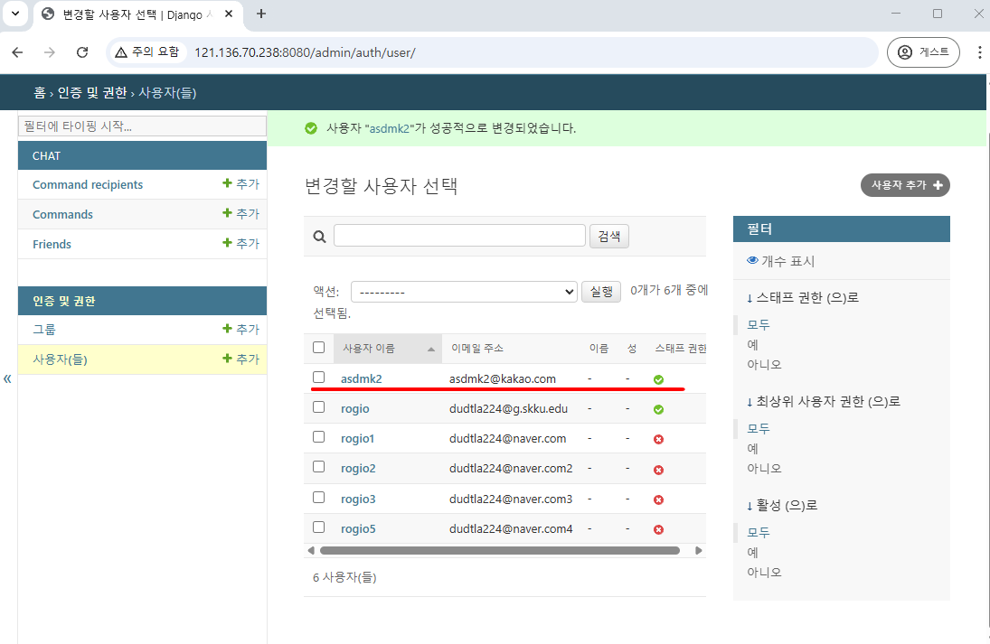
7. 등록이 잘 됐는지 확인한다.

